Slide 1








Rastreo de Mochila V3.0

Slide 2







CARACTERÍSTICAS
Permite ubicar una mochila y darle
seguimiento mediante GPS. ​
FINDER
MONITOREO
INVENTARIO
ALERTAS
ESTADOS
ENERGÍA
Se define dos estados para la
mochila: estático y en tiempo
real (live).
Es posible visualizar todas
las mochilas registradas.​
Modos de alimentación de energía
del dispositivo: Baterías o Power bank. Además, se puede visualizar su nivel de carga.
En el modo estático, se alerta por notificaciones o por SMS al detectarse movimiento de la mochila.

Slide 3
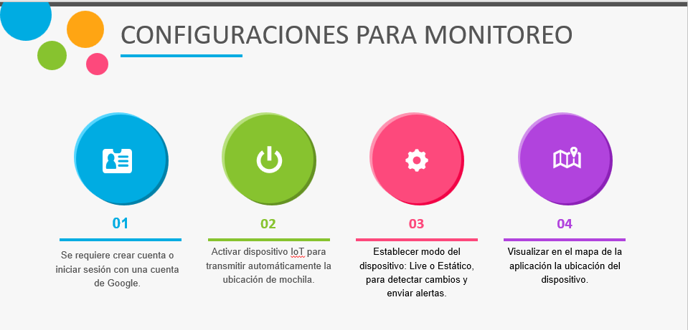

Slide 4
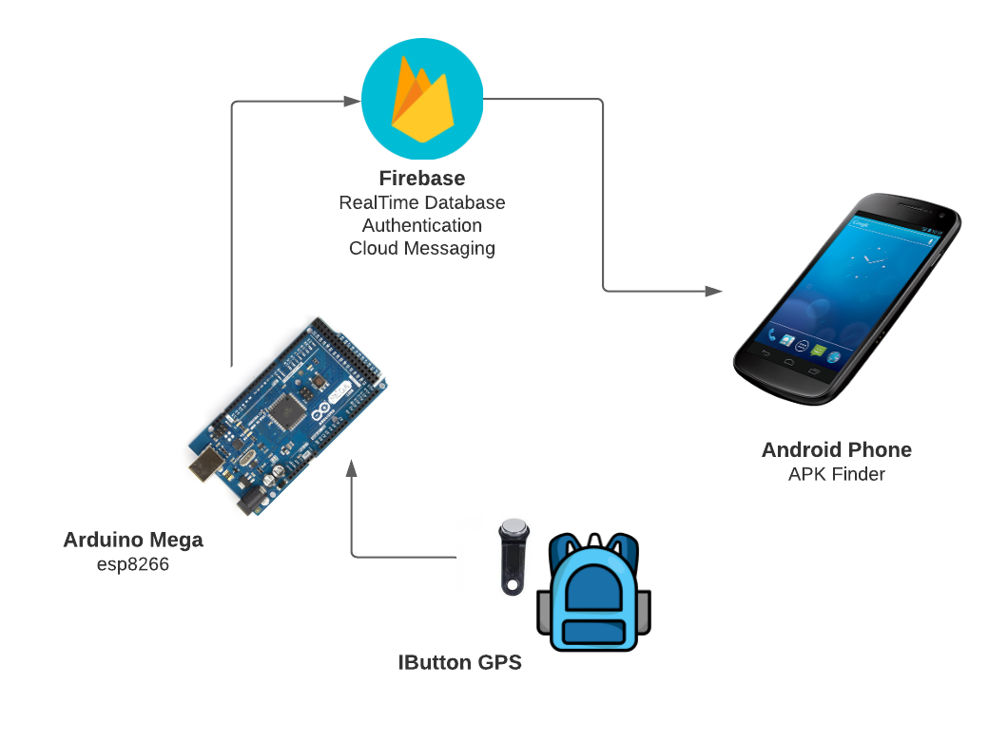
DISEÑO GENERAL

Slide 5


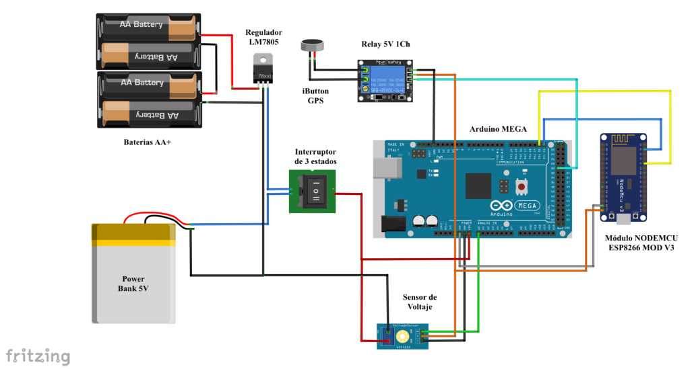
DIAGRAMA DEL CIRCUITO

Slide 6

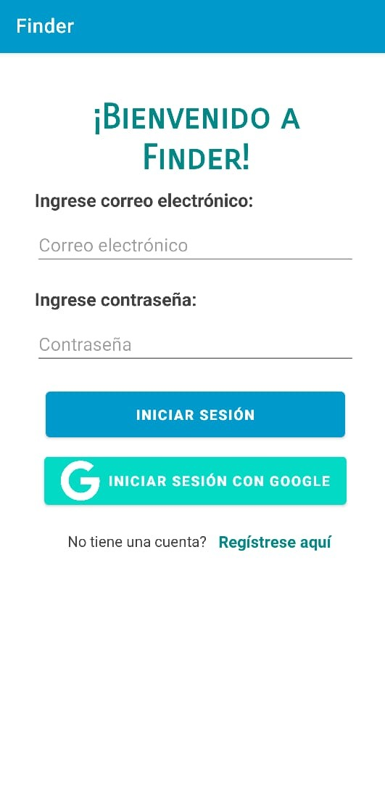
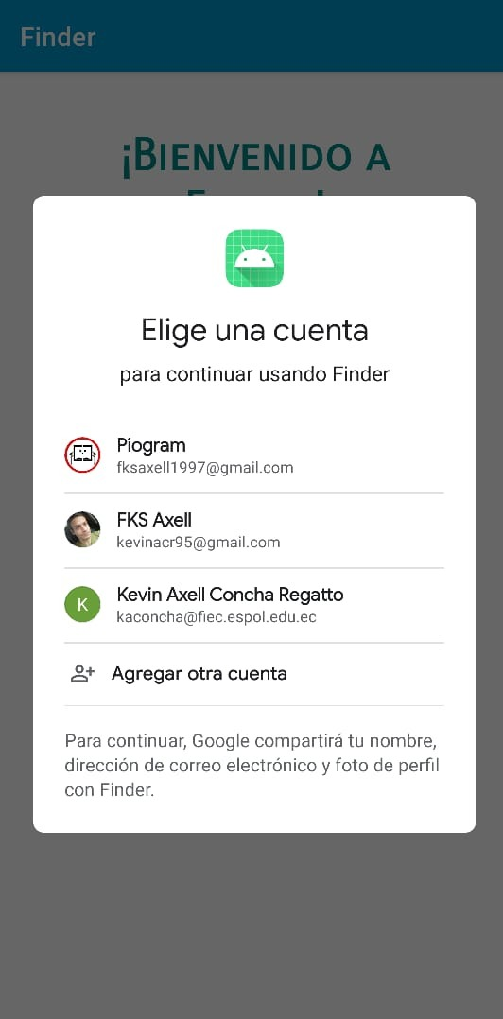
Diseño General

Slide 7
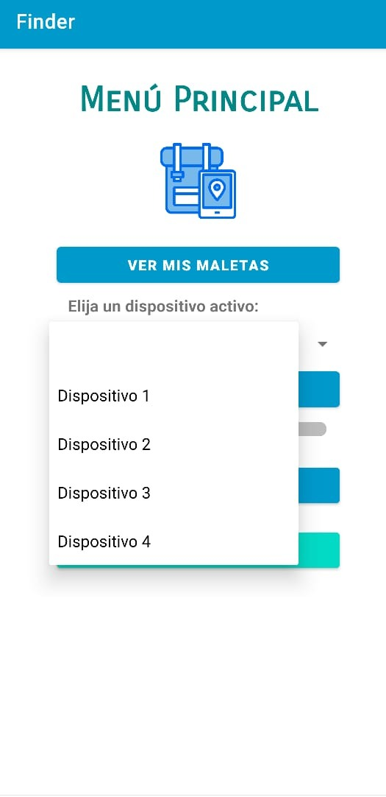
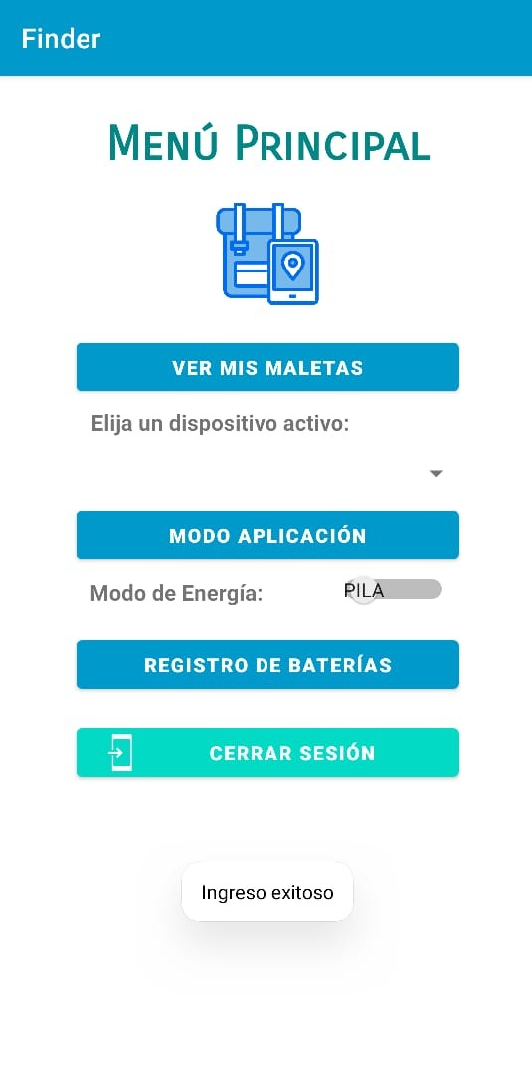
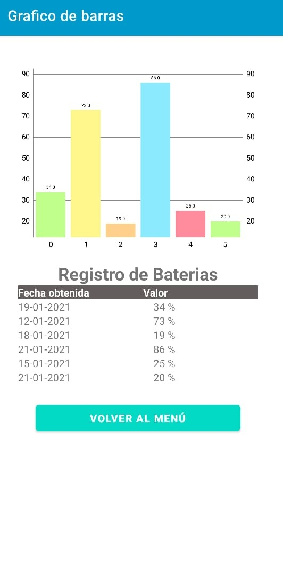

Slide 8
